Slide 1
第4章 外文数据库

Slide 2

学习目标
熟悉和了解SCIE数据库的各种功能
学习重点和难点：
了解SCIE数据库的重要性（三大检索工具之一）；
掌握SCIE数据库的检索技术；
掌握SCIE数据库的分析功能；
掌握SCIE收录检索的各种功能。

Slide 3
内容导航
数据库
简介
检索
技术
检索
方式
结果
处理
检索
实例

Slide 4

概要
SCIE是ISI Web of Science（原Web of Knowlegde）信息资源整合平台下面的Web of Science核心合集（原Web of Science）数据库的其中一个子库。
ISI Web of Science平台以Web of Science核心合集为核心，将Current Contents Connect 、 Derwent Innovations Index、BIOSIS Previews、 Inspec 、 Medline、 Zoological Record、Journal Citation Reports等资源整合在一起。
可以检索关于自然科学、工程技术、生物医学、社会科学、艺术与人文等多个高质量、可靠性强的学术信息，内容包括文献编目信息、参考文献（引文）、作者、摘要等一系列参考信息，是信息领域内最全面的综合性多学科文献数据库。

Slide 5
Web of Science
信息资源整合体系
权威学术文献数据库
专利信息
期刊会议文献索引
NLM的生命科学数据库
期刊评价工具
Web of Science核心合集
DII
Inspec
Medline
JCR
……
SCIE
SSCI
三大引文数据库
A&HCI
CPCI-S
两大国际会议录引文索引
CPCI-SSH
……
两大化学信息数据库，新兴来源引文索引

Slide 6
SCIE的重要性
三大检索工具
科学引文索引SCI
科学技术会议录索引CPCI-S (ISTP)
工程索引EI
我国科技部下属的“中国科学技术信息研究所”每年都以这三大检索工具为数据源进行学术排行。

Slide 7
SCIE的重要性
严格的选刊标准和评估程序挑选刊源。目前，它已成为国内外学术界制定学科发展规划和进行学术排名的重要依据。
SCIE不仅作为一部文献检索工具使用，而且成为科研评价的一种依据。科研机构被SCIE收录的论文总量，反映整个机构的科研、尤其是基础研究的水平；个人的论文被SCIE收录的数量及被引用次数，反映他的研究能力与学术水平。
三大检索系统中，SCIE最能反映基础学科研究水平和论文质量，该检索系统收录的科技期刊比较全面，可以说它是集中各个学科高质优秀论文的精萃，该检索系统历来成为世界科技界密切注视的中心和焦点。

Slide 8

利用SCIE，
能做什么？

Slide 9
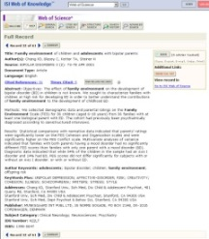

2004
从一篇高质量的文献出发
沿着科学研究的发展道路…
2003
Times Cited
越查越新
1998
2003
Cited References
越查越旧
2004
Related Records
越查越深
1995
1993
1991
2004
2002
← Citing ←
1980
1999
分析：
学科分布、发展趋势、机构/作者等
1994

Slide 10
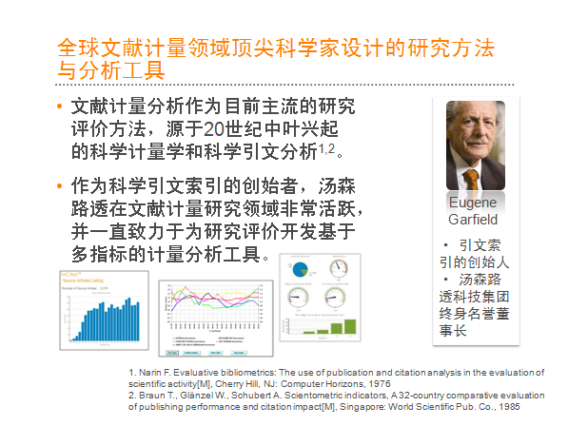
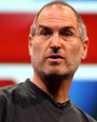
Web of Science助力科研

Slide 11
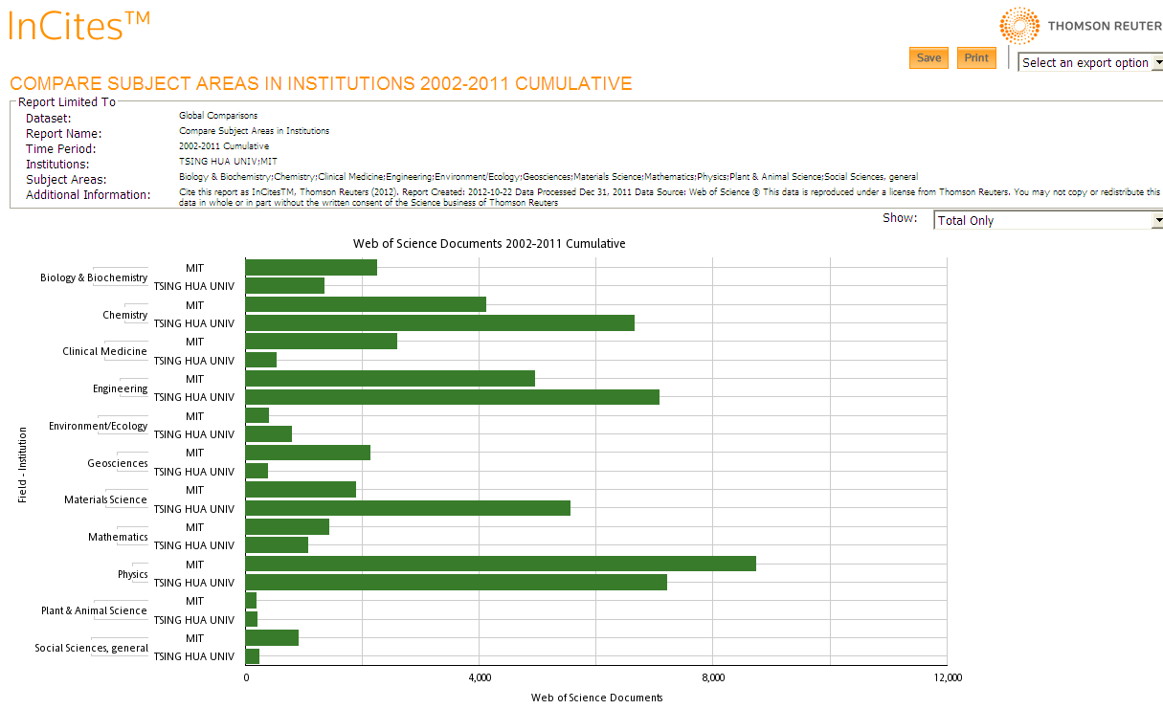
比较机构的学科发展状态（In Cites） —某大学与麻省理工学院的学科产出成果对比
某大学在化学、工程、环境/生态和材料科学领域的论文产出均超过了麻省理工学院
Notes:
11

Slide 12
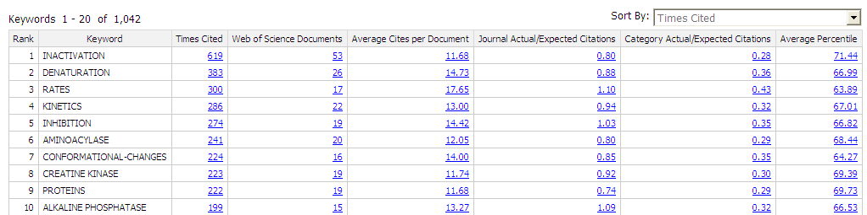
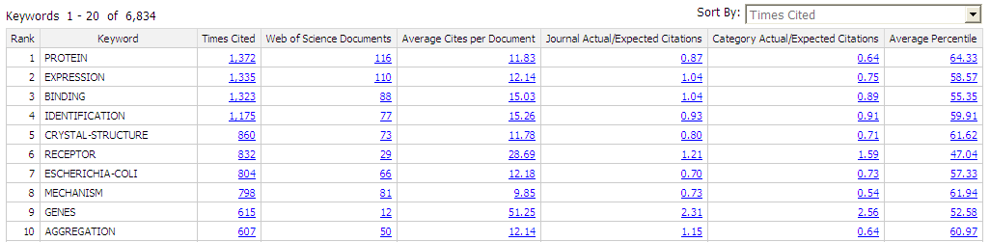
揭示学科研究重点的迁移（In Cites）
1991~2000年间，生物化学与分子生物学的主题词分布
集中在失活、蛋白质变性、抑制、氨基酰化酶、肌酸激酶、构象转变等研究主题上
2001~2010年间，生物化学与分子生物学的主题词分布
集中在蛋白质表达、键、晶体结构、基因、聚合等研究主题上
Notes:
12

Slide 13
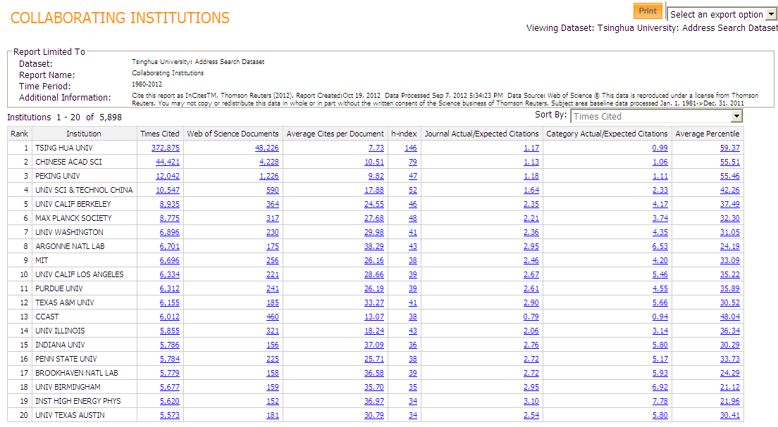
筛选高效合作伙伴（In Cites）
合作机构的分析
与麻省理工学院合作的论文比与马普学会合作的论文具有更高的相对影响力
Notes:
13

Slide 14
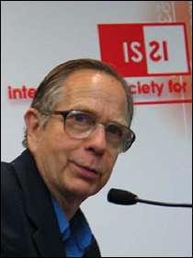
Henry Small：共被引(co-citation)分析的创始人
Henry Small, “Co-Citation in the Scientific Literature: A New Measure of the Relationship Between Two Documents,” Journal of the American Society for Information Science, 24(4): 265-69, July/August 1973
“共被引”是一种新的文献耦合形式，即两篇文献被共同引用的情形。两篇文献的共被引频率是通过对比SCI中施引文献列表并计算相同条目得到的；
共被引文献形成的网络能够用来 定义特定的科学领域；
共被引文献聚类能够为我们提供 一种全新的视角来探索科学的结构。

Slide 15

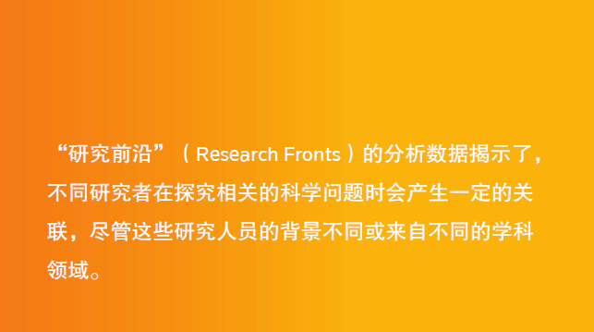

ESI

Slide 16

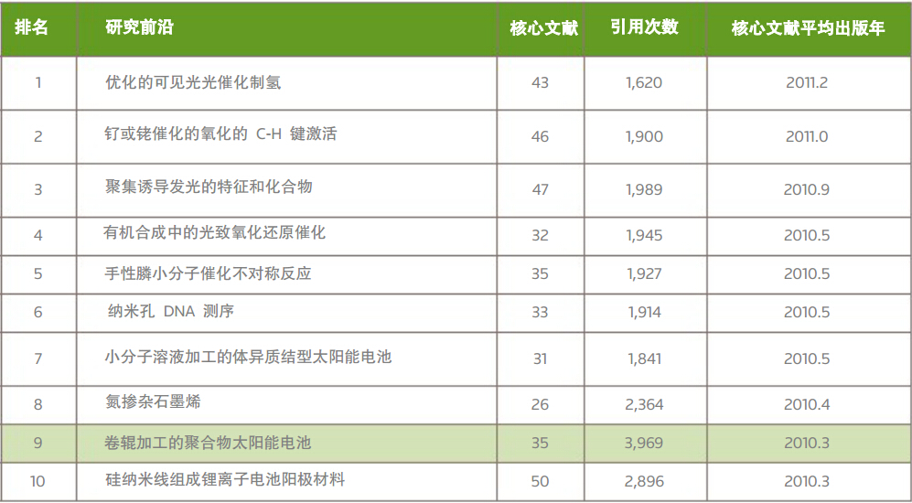
（ESI）

Slide 17
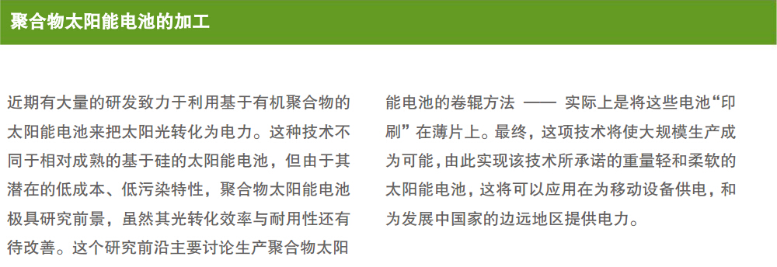
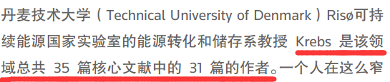
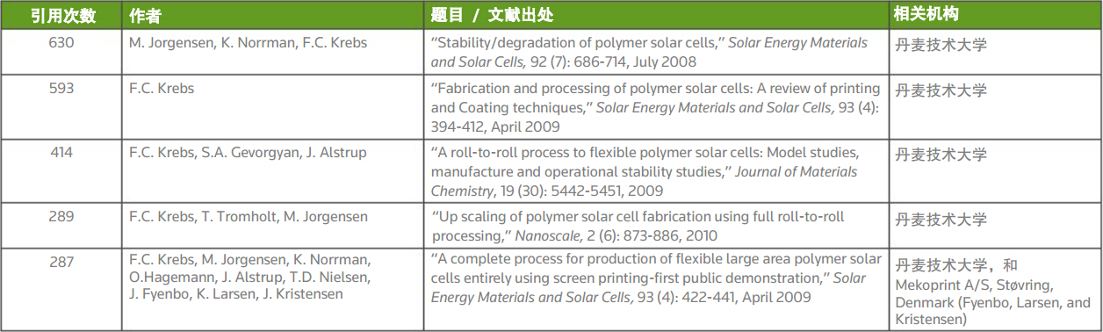

Slide 18
检索技术
布尔检索（and, or, not）
邻近检索（near/x,SAME）
截词检索（*,$,?）
精确短语检索（“”）
词形还原检索（Lemmatization）
逻辑算符及其先后次序

Slide 19
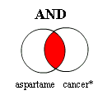
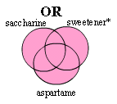
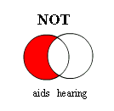
布尔检索
 | 检索包含所有关键字的数据。 标题= “Multi-sensor” AND fusion 检索含有“Multi-sensor”同时含有及词语 “fusion”
 | 检索的数据中至少含有一个所给关键字。用于检索同义词或者词的不同表达方式 标题=radar OR GPS 检索至少含有其中一个关键字的数据
 | 排除含有某一特定关键字的数据 标题=Artificial Intelligence NOT genetic algorithm 检索含有“Artificial Intelligence”的数据，排除含有“genetic algorithm”的文献

Slide 20
邻近检索——NEAR/x ，SAME
NEAR/x
使用 NEAR/x 可查找由该运算符连接的检索词之间相隔指定数量的单词的记录。该规则也适用于单词处于不同字段的情况。
用数字取代 x 可指定将检索词分开的最大单词数， x ≤15。
大小写均可，检索词顺序任意。
如果只使用 NEAR 而不使用 /x，则系统将查找其中的检索词由 NEAR 连接且彼此相隔不到 15 个单词的记录。
例如，以下检索式效果相同：
digital NEAR communication
digital NEAR/15 communication

Slide 21
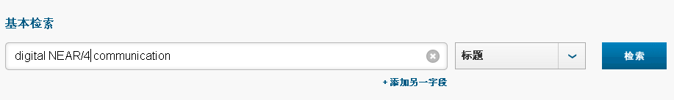
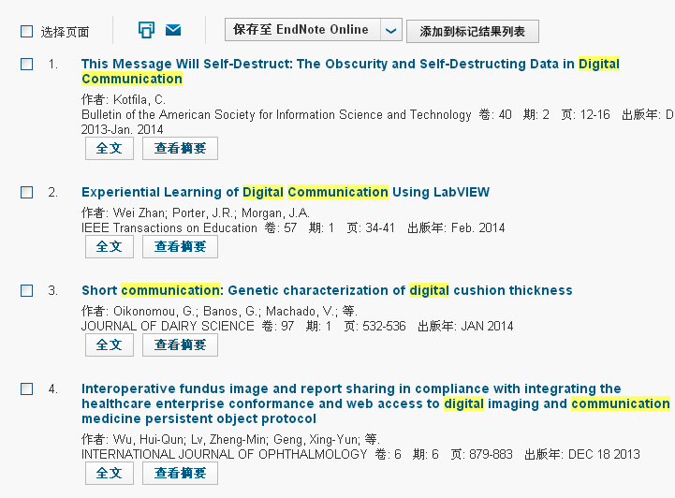
表示两词之间的间距不超过4个单词
两词间距0个单词
两词间距3个单词
两词间距2个单词

Slide 22
邻近检索——NEAR/x ，SAME
SAME
检索词必须出现在同一句子中（指两个句号之间的字符串），检索词在句子中的顺序任意。
大小写均可，检索词顺序任意。
SAME通常用在在“地址”字段检索中，使用 SAME 可查找该运算符所分隔的检索词出现在同一个地址中的记录。需要使用括号来分组地址检索词。
例如：AD=(Portland SAME Oregon)
注意：当在其他字段（如“主题”和“标题”）中使用时，如果检索词出现在同一记录中，SAME 与 AND 的作用就完全相同。
例如：TS=(cat SAME mouse) 与 TS=(cat AND mouse) ，得到结果相同

Slide 23
截词检索
Symbol | Retrieves
* | 截取零到多个字符 *carbon* carbon, hydrocarbon, polycarbonate
$ | 截取零到一个字符 colo$r color, colour
? | 截取一个字符 en?oblast entoblast, endoblast
截词检索的作用：提高查全率

Slide 24
精确短语检索
使用符号双引号“”，实现精确查找
提高查准率；
引号中可套用截词符；
如果无双引号，则默认词组间各词是布尔逻辑与（and）关系，即中间可以间隔单词，可以不限词序。
以wastewater treatment为例

Slide 25
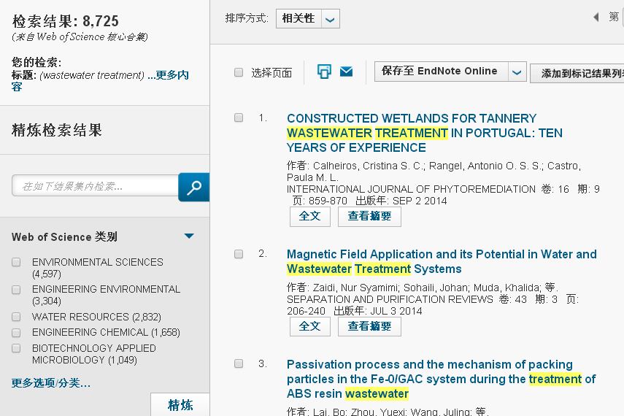
检索wastewater treatment
命中8725篇，词序或正或反，且中间可以间隔单词。

Slide 26
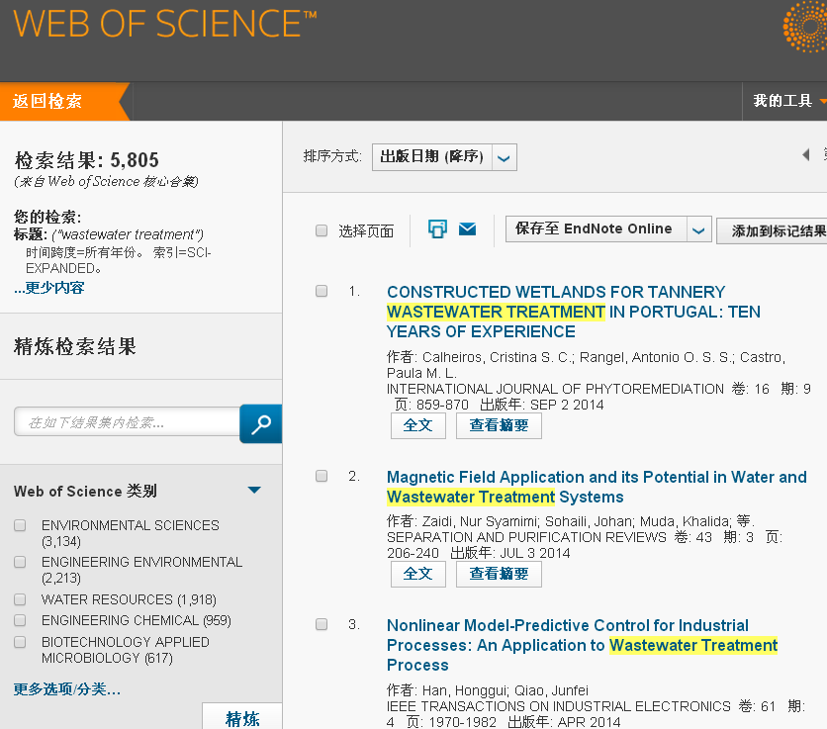
例如检索"wastewater treatment"，命中5805篇，词序与输入词序相同，且中间不可以间隔单词！

Slide 27
词形还原检索
自动辅助寻找词的变体
提高查准率；
自动检索单复数、动词时态、形容词比较级等：tooth和teeth；
自动匹配英美拼写差异：Color和Colour，Behavior和Behaviour；
系统默认“词形还原”打开，一般无需改动。

Slide 28
逻辑算符及其先后次序
当使用多个运算符时可用括号决定优先顺序，一个检索提问中最多可使用50个运算符。
运算顺序：( )，same，not，and，or。
在常规检索页面，逻辑或关系的检索词最好写在一个检索框中。
☆

Slide 29
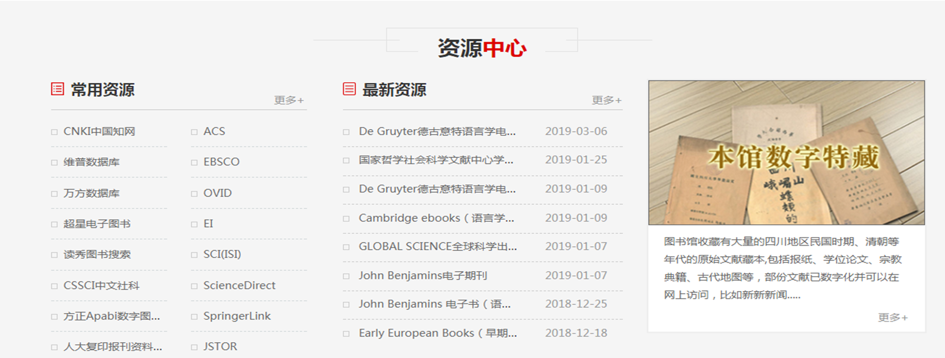
如何进入数据库

Slide 30
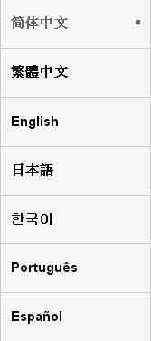
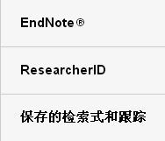
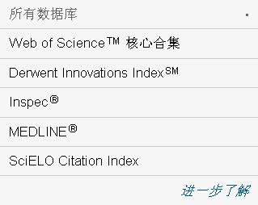
如何进入数据库
JCR数据库
基本检索界面
限制检索界面

Slide 31
检索方式
提供的检索方式
SCIE
核心合集下的子数据库
CPCI-S

Slide 32
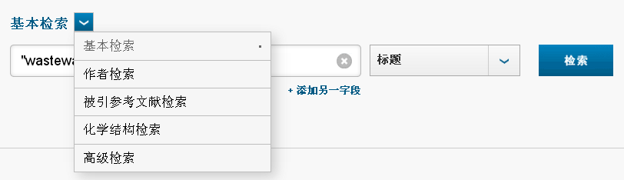
检索技术
基本检索
作者检索
被引参考文献检索
化学结构检索
高级检索
提供的检索方式

Slide 33
基本检索
系统默认的检索方式。
提供多个检索框，可根据需要增加检索框，点击“添加另一字段”。
提供了主题、标题、作者、出版物名称、地址等17个字段选择。

Slide 34
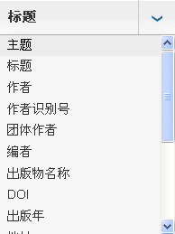
基本检索
提供的检索字段：
提示：
作者字段可实现按原文中的作者名的拼写方式检索
地址字段支持全拼
注意选择SCIE数据库

Slide 35
被引参考文献检索
被引参考文献检索将文章中的参考文献作为标引词或标引条目，利用作者自己建立起来的文献之间存在的关系链查找文献，是SCIE特有的检索功能。
可以了解某作者、某期刊论文（书籍、专利）发表以来被引用的情况，以考察论文的重要程度及对相关研究的影响等。
可检索参考文献的卷、期、页。

Slide 36
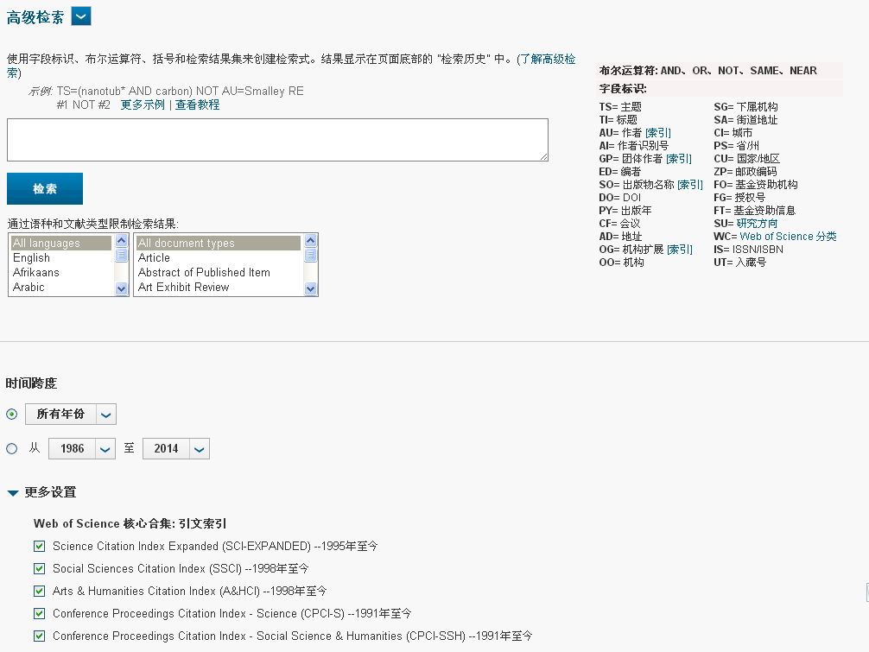
高级检索
自行输入检索式，可参考“示例”
可选择一个或多个语种
可选择一种或多种文献类型
字段代码
选择子数据库

Slide 37
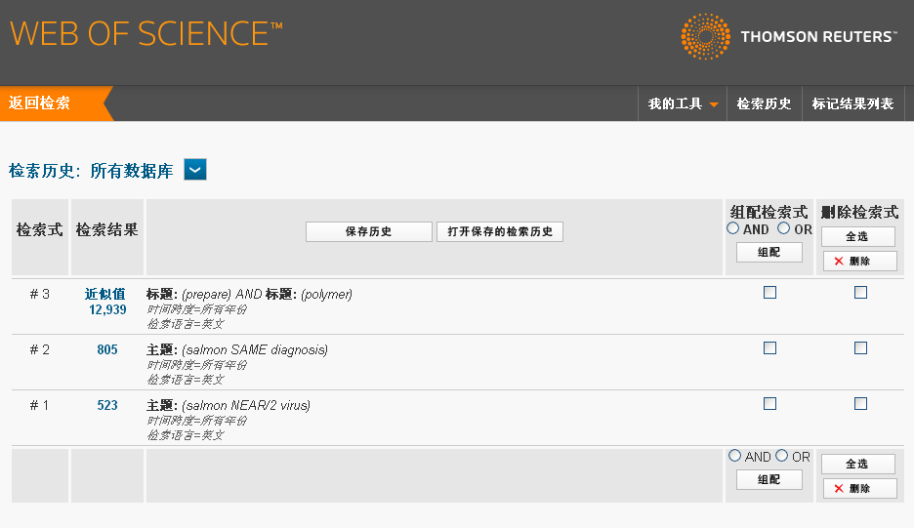
检索历史
任意界面点击均可进入；
检索式间可进行逻辑组配；
可保存检索历史并创建跟踪。

Slide 38
检索结果浏览和处理
记录显示格式
检索结果排序（Sort by）
精炼检索（Refine Results）
检索结果标记与输出
检索结果分析

Slide 39
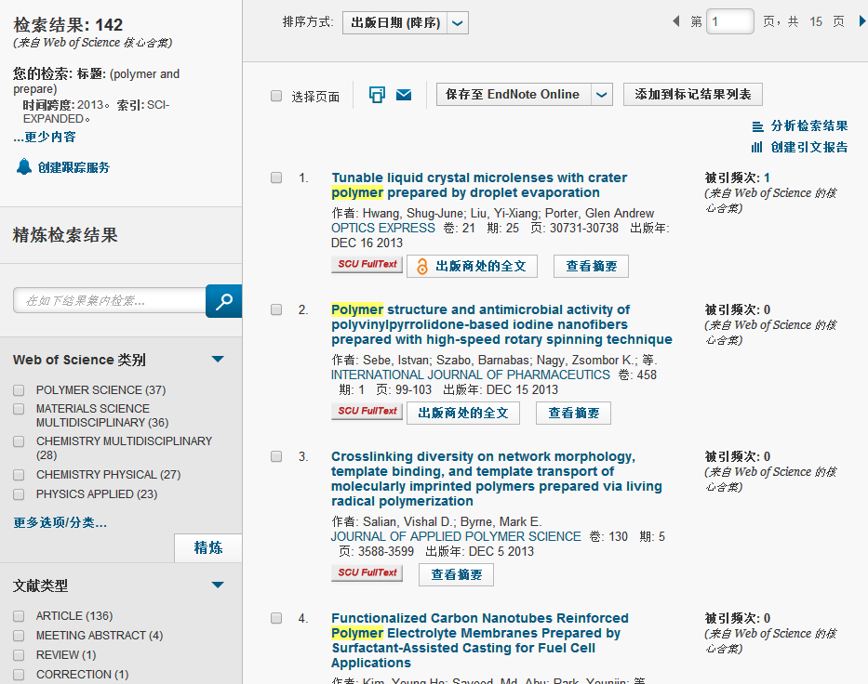
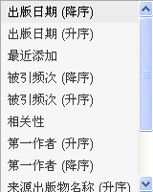
记录显示格式
默认排序方式
检索结果数
检索策略
点击查看摘要
可链接到文献所在全文库

Slide 40
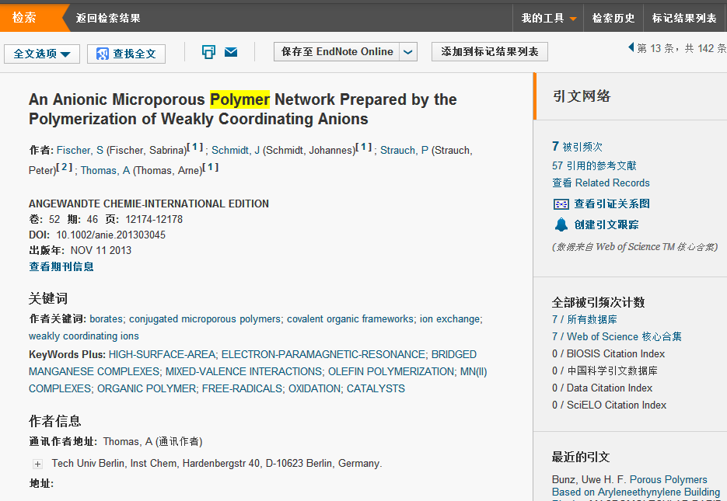
记录显示格式
查找施引文献
（越查越新）
查找参考文献（越查越旧），
查看相关记录，查看引证关系

Slide 41
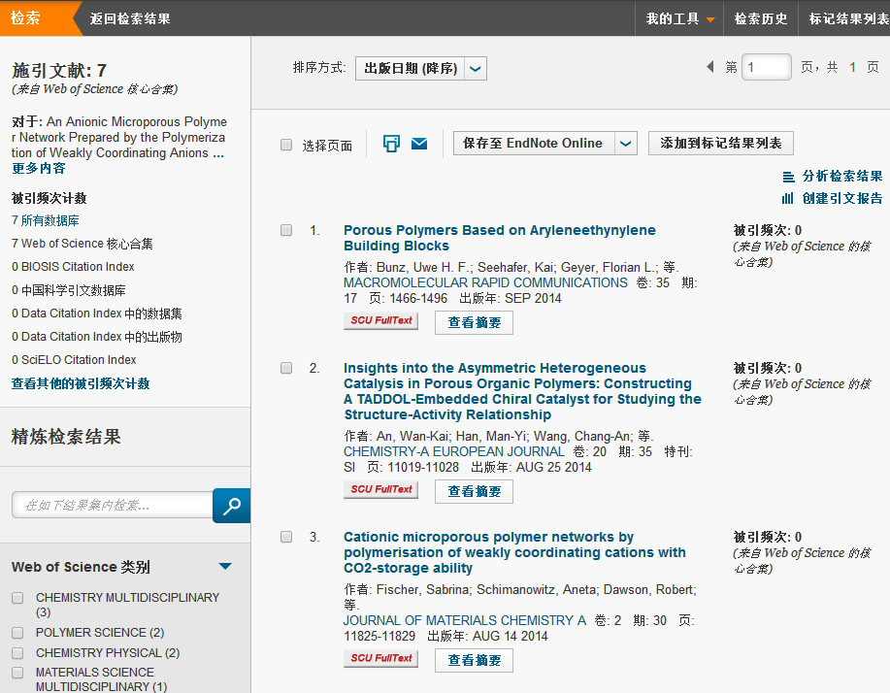
记录显示格式——施引文献
查看该文献被哪些文章引用了，寻找新文献

Slide 42
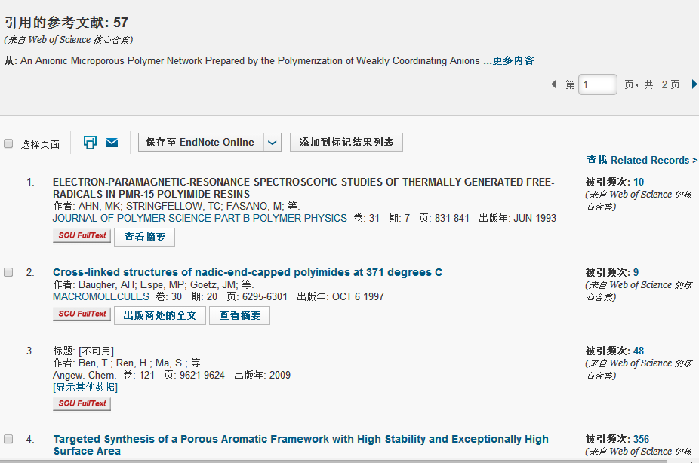
记录显示格式——参考文献
查看该文献写作时引用了哪些文献，追溯老文献

Slide 43
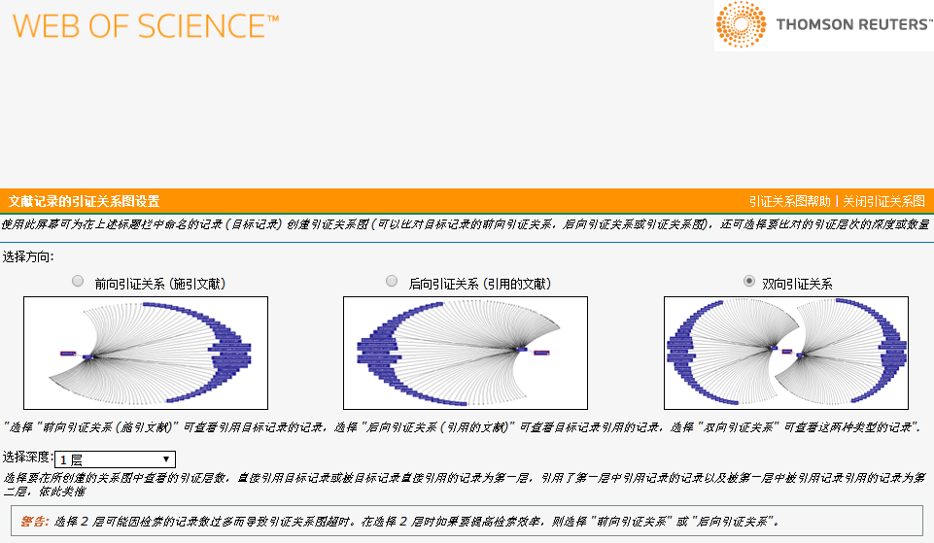
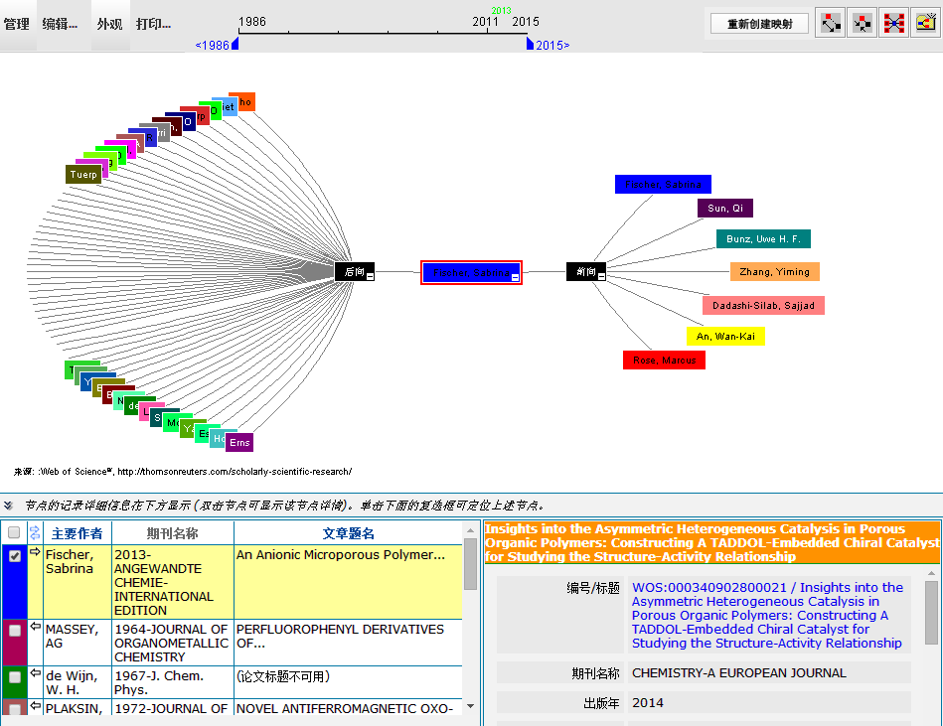
记录显示格式——查看引证关系图

Slide 44
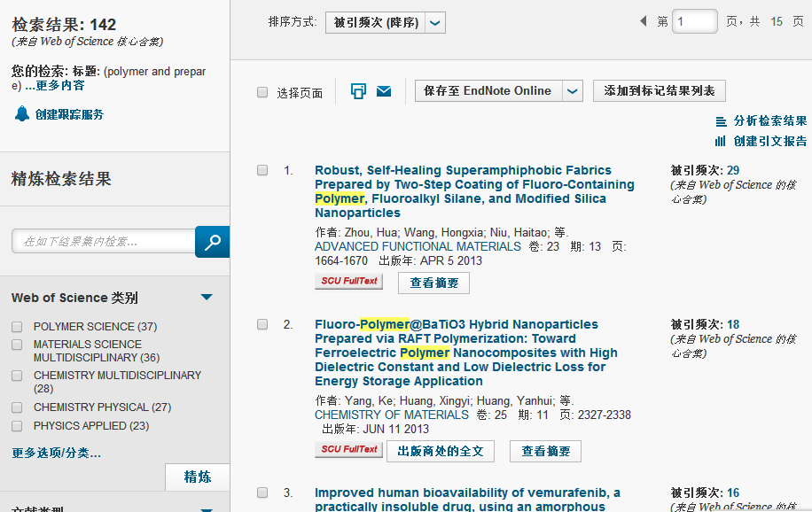
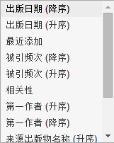
检索结果排序（Sort by）
快速锁定高影响力论文

Slide 45
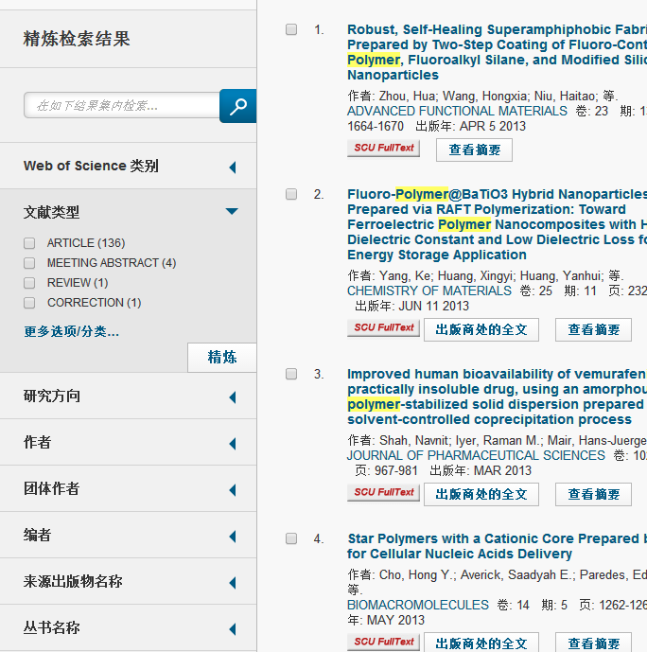
精炼检索（Refine Results）
“在结果内检索”可进行二次检索（输入的检索词默认在“主题”字段进行检索）
快速检索到高质量综述
可用多种方式（如JCR类别、文献类型、学科类别、作者等）对检索结果进行精炼

Slide 46
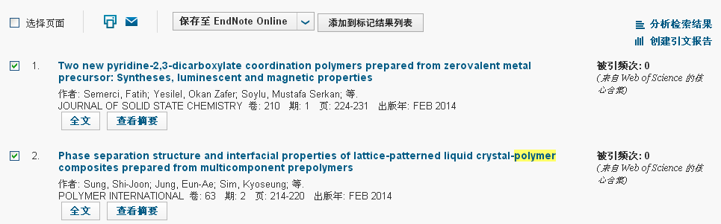
检索结果标记与输出
步骤一：勾选结果，点击图标

Slide 47
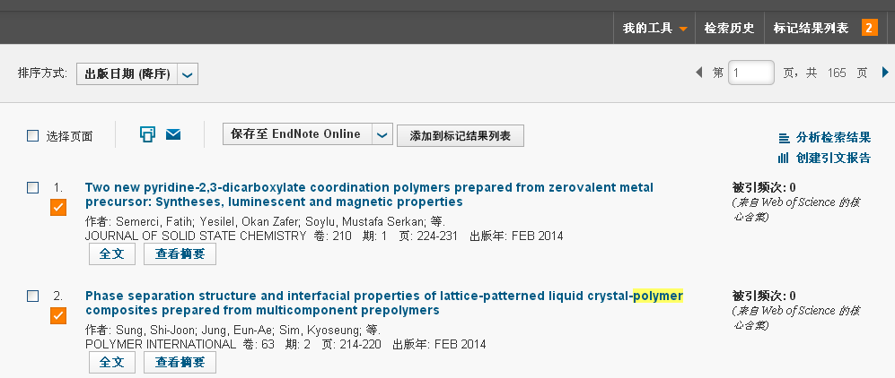
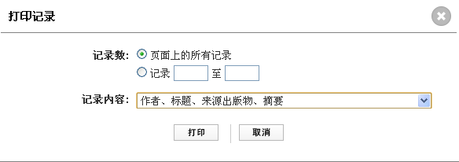
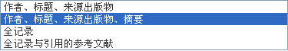
检索结果标记与输出
添加后页面如图
若想自行选择输出项目，点击
步骤二：可直接点击打印机输出结果

Slide 48
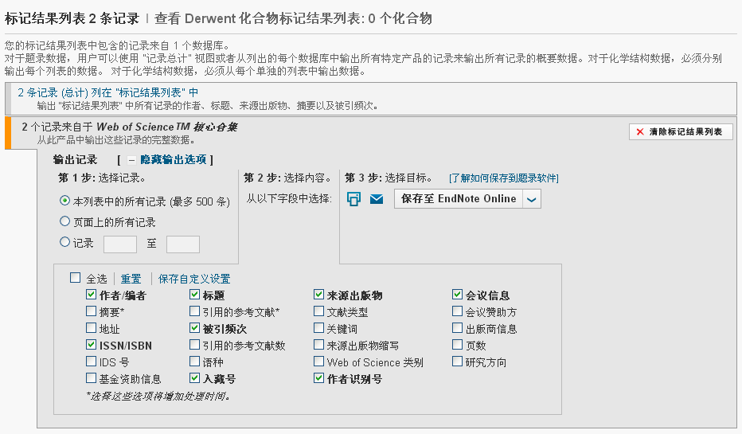
检索结果标记与输出
可自行勾选需要输出的项目

Slide 49
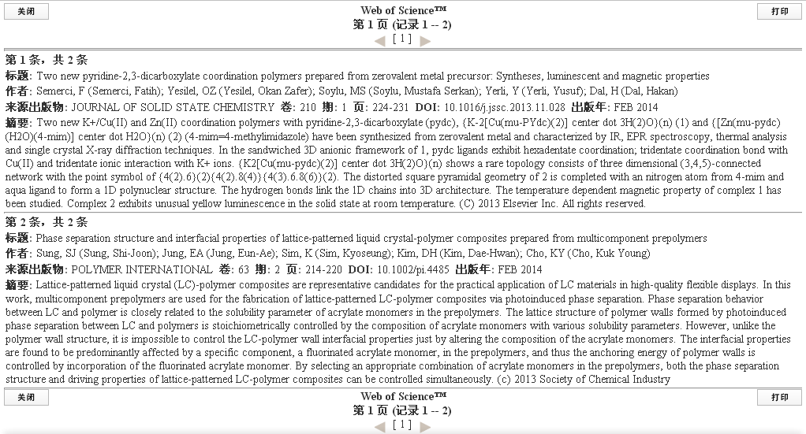
检索结果标记与输出
注意：保存的只是文摘，要下载全文，点击记录的“全文”链接，没有全文链接的，需要通过其他途径获得全文
可打印或者复制保存

Slide 50
检索结果分析
在检索结果页面点击“分析检索结果”，可以从作者、丛书名称、会议名称、国家/地区、文献类型、编者、基金资助机构、授权号、团体作者、语种、出版年、来源出版物、学科类别、Web of Science类别等方面对检索结果进行分析。
针对检索到的结果或者勾选的结果

Slide 51
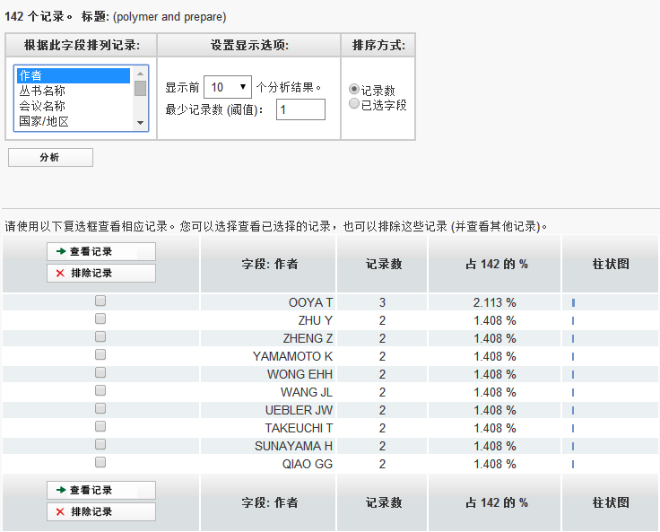
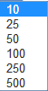
检索结果分析
分析“作者”，可以给出所有命中的检索结果的所有作者发表的文章数的列表。
通过该列表可以分析了解某个研究机构的核心研究人员，有利于机构的人才招聘、选择小同行审稿专家、选择潜在的合作者。

Slide 52
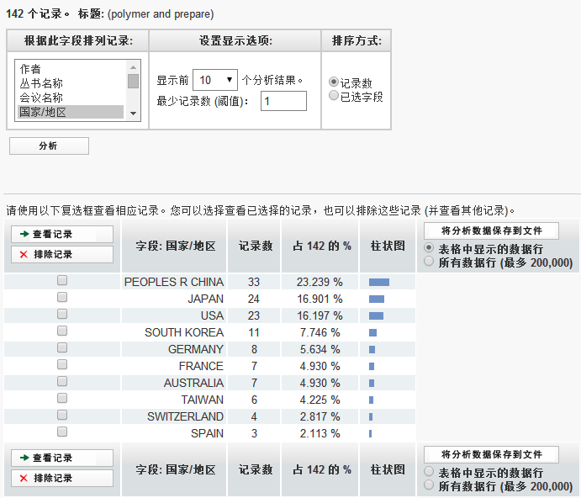
检索结果分析
分析“国家/地区”，可以给出所有命中的检索结果的每条记录的作者都属于哪个国家的列表。
通过该列表可以分析了解核心研究国家有哪些，发现该领域高产出的国家与地区。

Slide 53
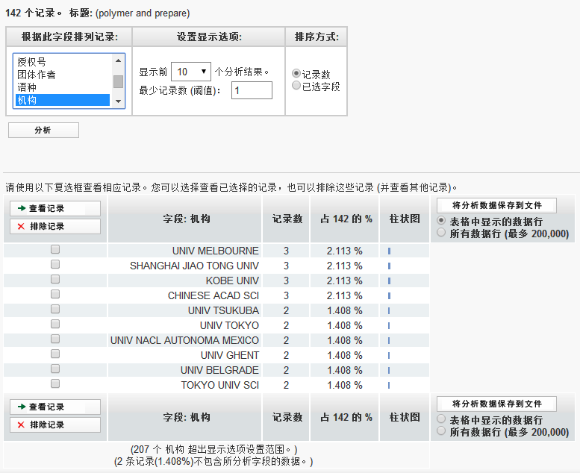
检索结果分析
例如分析“机构”，可以给出所有命中的检索结果的每条记录的作者都属于哪个机构的列表。
通过该列表可以分析了解哪些机构从事这项研究，发现该领域高产出的大学及研究机构、有利于机构间的合作、发现深造/访问的研究机构 。
Company Logo

Slide 54



如何选择合适的投稿期刊
自行检索
查阅所引用参考文献的来源出版物
请教同行

Slide 55
选择合适的投稿期刊
十分了解自己研究领域的重要期刊
利用SCI、SSCI数据库来选择和您课题相关的热点期刊
如果稿件投向了不合适的期刊，则有可能出现下列3种情况：
（1）稿件被简单地退回
（2）稿件受到较差或不公正的同行评议
（3）研究成果被埋没在一份同行很少问津的期刊中

Slide 56
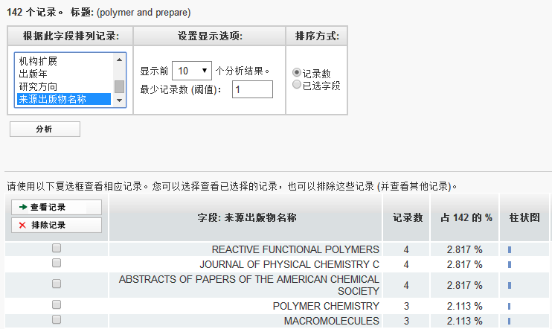
检索结果分析
例如分析“来源出版物”，可以给出所有命中的检索结果都发表在那些期刊上的列表。
通过该列表可以分析了解该研究通常发表在哪些期刊上，发现相关的学术期刊进行投稿、分析备选期刊的录用倾向性。

Slide 57
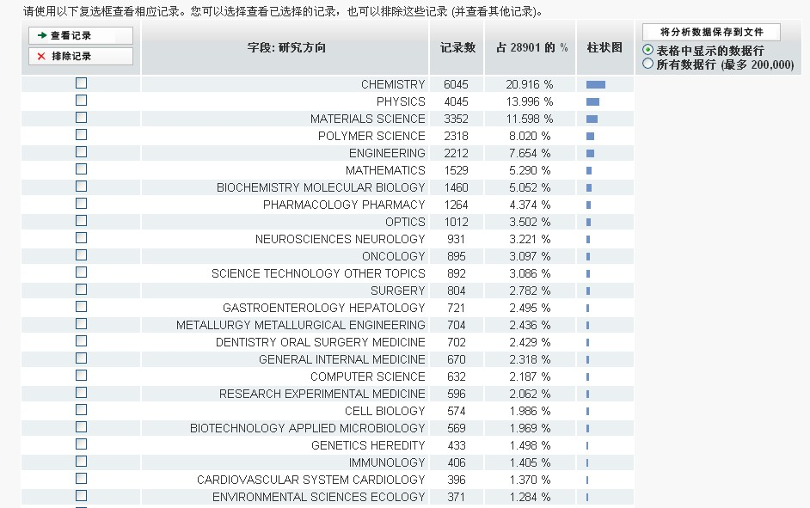
四川大学的发SCI论文较多学科领域

Slide 58

四川大学的发SCI论文较多的作者

Slide 59

与四川大学合作较多的机构

Slide 60

四川大学青睐的SCI期刊

Slide 61

四川大学受到的基金赞助

Slide 62
检索结果分析——对检索结果进行分析的作用
（1）按作者分析，了解某个研究机构的核心研究人员，有利于机构的人才招聘、选择小同行审稿专家、选择潜在的合作者。
（2）按照国家/地区分析，了解核心研究国家有哪些，发现该领域高产出的国家与地区。
（3）按照文献类型分析，了解研究通常以什么途径发表。
（4）按照机构分析，了解哪些机构从事这项研究，发现该领域高产出的大学及研究机构、有利于机构间的合作、发现深造/访问的研究机构。
（5）按照语种分析，了解该研究室以什么语种发表的。
（6）按照出版年份分析，了解该研究的发展趋势。
（7）按照来源出版物分析，了解该研究通常发表在哪些期刊上，发现相关的学术期刊进行投稿、分析备选期刊的录用倾向性。
（8）按照学科分类分析，了解该研究涉及了哪些研究领域。

Slide 63

检索举例 1 –石墨烯的相关研究
石墨烯（Graphene），又称单层石墨，是一种由碳原子以sp2混成轨域組成六角型呈蜂巢晶格的平面薄膜，只有一個碳原子厚度的二維材料。
石墨烯不仅是已知材料中最薄的一种，还非常牢固坚硬；作为单质，它在室温下传递电子的速度比已知导体都快。
石墨烯可以应用于晶体管、触摸
屏、基因测序等领域，同时有望
帮助物理学家在量子物理学研究
领域取得新突
破。
Notes:
63

Slide 65
“排序”锁定高影响力的论文

Slide 66
“精炼”功能祝您一臂之力

Slide 67


Slide 68
可从16个角度深入分析

Slide 69


保存至本地，用Excel打开.txt文档并作图
出版年：了解课题的发展趋势

Slide 70

中国在石墨烯领域的引领机构，基金资助情况

Slide 71

投稿期刊：找到石墨烯领域发文最多的期刊
71
71

Slide 73
案例二:萨缪尔森经典巨著——经济学 如何了解某一理论的发展以获悉新的思路？
经济学泰斗、1970年诺贝尔经济学奖得主萨缪尔森的不朽经济学著作，自1948年问世以来就广受赞誉，先后被翻译成40多种文字出版，是有史以来发行量最大、至今在全球范围内仍然被广泛采用的经济学教科书。
保罗·萨缪尔森(PaulA．Samuelson)，毕业于芝加哥大学和哈佛大学，是麻省理工学院经济学研究生部的创始人。他的许多著作使得他在年轻时就赢得了世界性的声誉、他是美国第一个诺贝尔经济学奖得主(1970年)。
对于该书中的理论有哪些不同的视角和观点?
该观点目前有哪些最新应用的领域?
基于该理论的最新发展是什么?
利用
施引参考文献

Slide 74



Slide 75

萨缪尔森经济学理论在法律领域的应用

Slide 76


Slide 77
利用Web of Science跟踪最新研究进展
怎样利用ISI Web of Science 将有关课题的最新文献信息自动发送到您的Email邮箱?
定题跟踪
引文跟踪

Slide 78

高质量论文的收藏和管理

Slide 79


Slide 80

Find Citation(s)
自动连接到Endnote Web
查找所要引用的参考文献
此处需要引用ABELEV发表于2010年的某篇论文
80
Notes:
80
80

Slide 81

Format Bibliography
格式化文中与文后的参考文献
81
Notes:
81
81

Slide 82

变更不同期刊的参考文献格式
82

Slide 83
课题名称：超细氧化铁红的合成方法研究
步骤一：切分课题，确定检索词
氧化铁红 or Fe₂O₃ “iron oxide red” or Fe₂O₃
合成 or 制备 synthesis or preparation or compounds or production
超细 or 纳米 ultrafine or nano
步骤二：确定检索式
标题=(“iron oxide red” or Fe₂O₃) and 标题=(synthesis or preparation or compounds or production) and 主题=(ultrafine or nano)
专有名词，用精确检索

Slide 84

注意数据库的限定

Slide 85


Slide 86

优先查看高影响力文献

Slide 87


详细信息页面
查看期刊影响因子

Slide 88

期刊名称
影响因子 IF
Impact Factor

Slide 89
查找论文被SCI收录情况
检索四川大学化工学院褚良银教授2017-2018年发表的论文被SCIE收录的情况。
1、2017-2018年被SCIE收录论文的总数？
2、他人引用的平均被引次数多少？被引用次数最多的论文是哪篇（给出篇名和出处）？
3、收录的论文发表在多少种期刊上？哪种期刊发表的论文最多？

Slide 90
进入检索页面

Slide 91
注意作者名字的输入书要考虑查全！
得到检索结果以后，必须要筛选删除不是该作者的文章！
注意数据库的限定

Slide 92
结果检到26篇，先要筛选这26篇是否都是褚良银教授的文章。确定都是褚老师的文章后，勾选添加到结果列表。
答案1：2017-2018年被收录论文26篇。

Slide 93



Slide 96

分析“来源出版物名称”，选择前100个分析结果，最少记录数选择1。

Slide 97
答案3：收录的论文发表在16种期刊上面；期刊《ACS APPLIED MATERIALS INTERFACES》和《JOURNAL OF MEMBRANE SCIENCE》发表该作者论文最多（5篇）。

Slide 98
SCIE数据库小结
检索技术：邻近检索（near/x, same）；截词检索（*,$,?）；精确短语检索（“”）；
逻辑算符及其先后次序；普通检索页面，若干逻辑或的检索词应当在同一检索框中输入；
不管是普通检索还是专业检索，均先执行“与”，后执行“或”的逻辑运算符；
掌握精炼功能、结果分析功能。

